Slide 1

ФИЗИКО-ТЕХНИЧЕСКИЙ ФАКУЛЬТЕТ
КубГУ
Проректор по цифровому развитию
Декан ФТФ Е.В. Строганова

Slide 2

РАДИОФИЗИКА
03.03.03
ФИЗИКА
03.03.02
Биотехнические
системы и технологии
12.03.04
ПАО «Ростелеком»
АО «Медтехника»
АО «Сатурн»
АО «Сатурн»
ККБ им. Очаповского
Общеобразовательные и среднепрофессиональные организации
Корпорация
«Электросевкавмонтаж»
ДККБ

Slide 3







Электроника и наноэлектроника
Информационные
системы и
технологии
09.03.02
ВГТРК «Кубань»
ПАО «Ростелеком» 1С Предприятия
Акстим Тех
Инфокоммуникацио нные технологии и
системы связи
11.03.02
РАДИОТЕХНИКА
11.03.01
11.03.04
АО «Фиолент»
АО «КПЗ «Каскад»
АО «Сатурн» АО «Фиолент»
ПАО «Ростелеком» ПАО «МТС»
АО «БТРЗ 163»
НПО «Ритм»
ПАО «Ростелеком» РИП-Импульс
ПАО «Гипросвязь»
ПАО «Ростелеком»
НПО «Ритм»
НПК «Роснефть»
РИП-Импульс

Slide 4
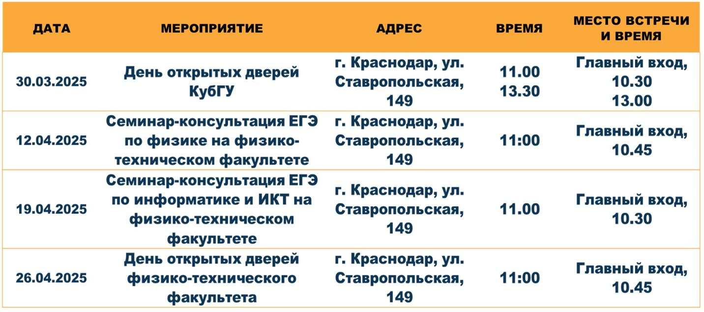
ПРОФОРИЕНТАЦИОННЫЕ МЕРОПРИЯТИЯ

Slide 5

1. Конкурсный трек: Радиоразведка Черный ящик
Музыкальная пауза
Мастер-класс по БПЛА
https://www.kubsu.ru/ru/ftf/viii-festival-radioelektroniki-17-18- aprelya-2025
Дата проведения
17-18 апреля 2025 г
Партнеры: МИЭ, ТУСУР, 18 ведущих технических вуза
Индустриальные партнеры:
Ростелеком, МТС, Фиолент, ЭСКМ, Сатурн
2. Профориентационный
трек с предприятиями-
партнерами и СКБ
3. Круглый стол с
представителями
образовательных
организаций
и
предприятий-партнеров

Slide 6

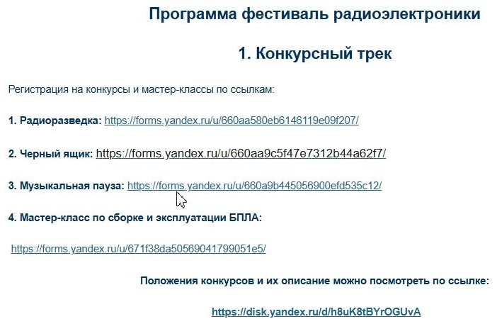

Slide 7
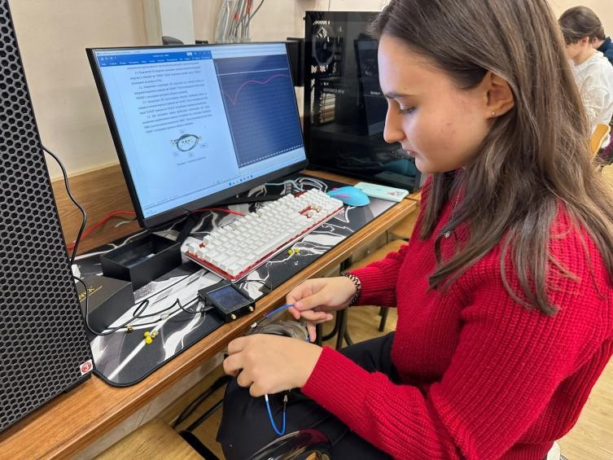
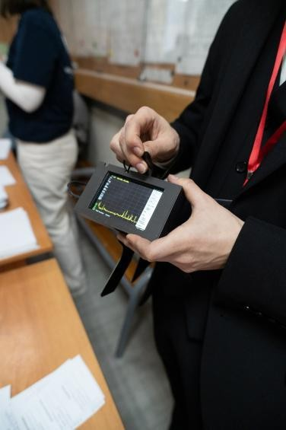
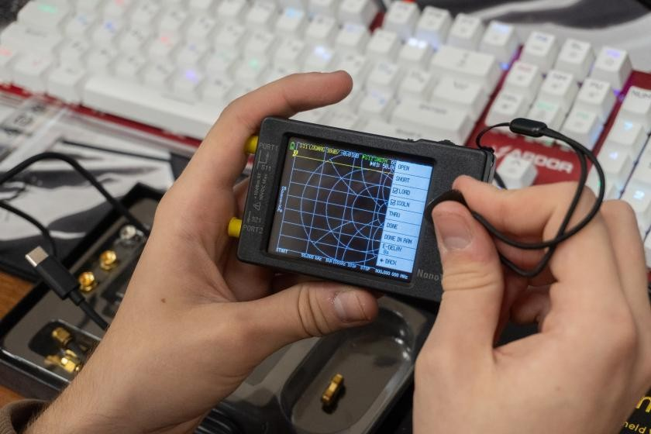
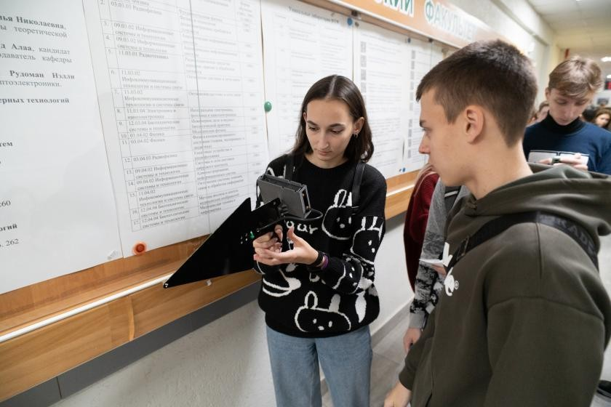

Slide 8

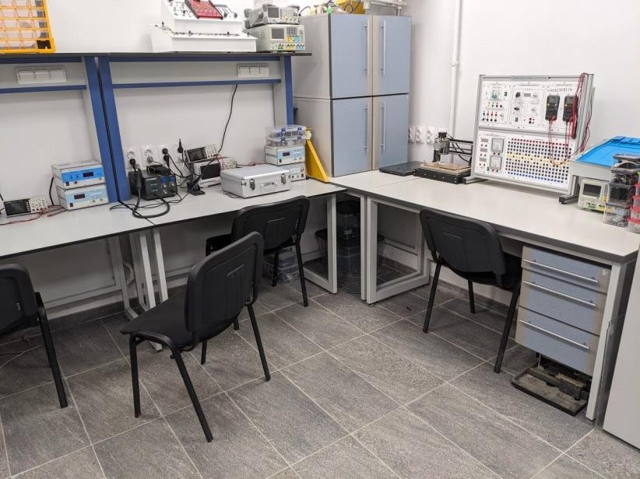
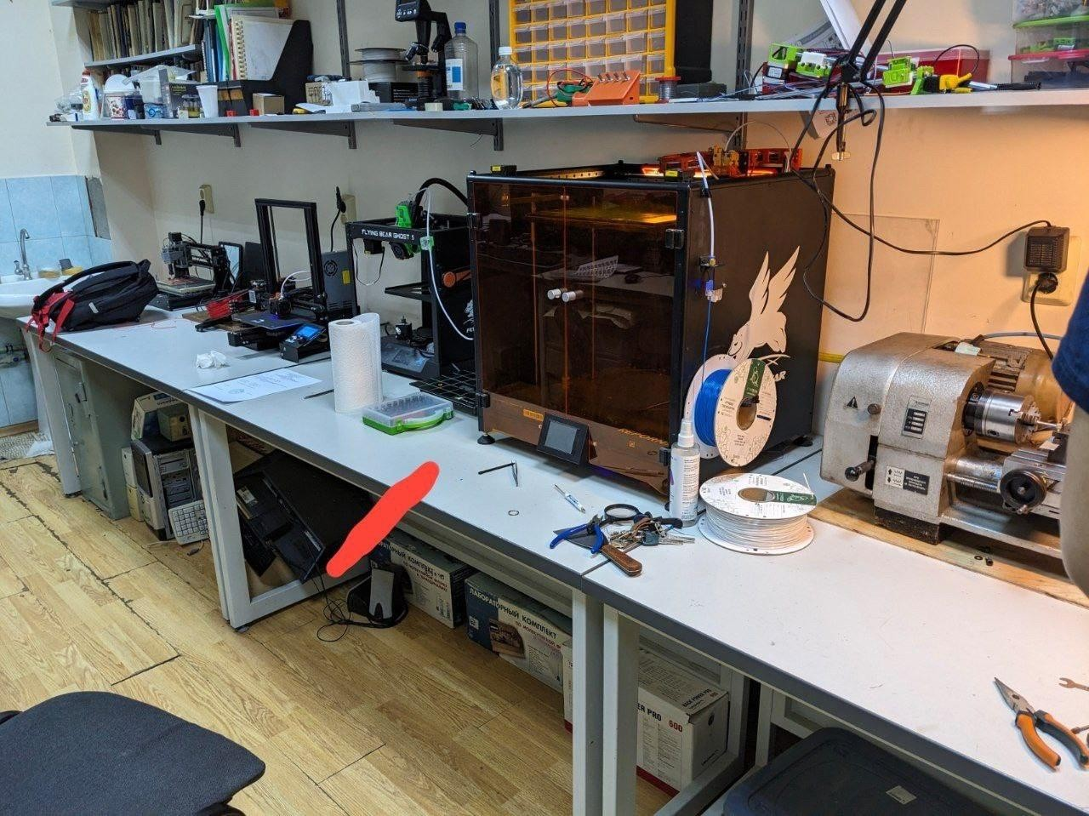
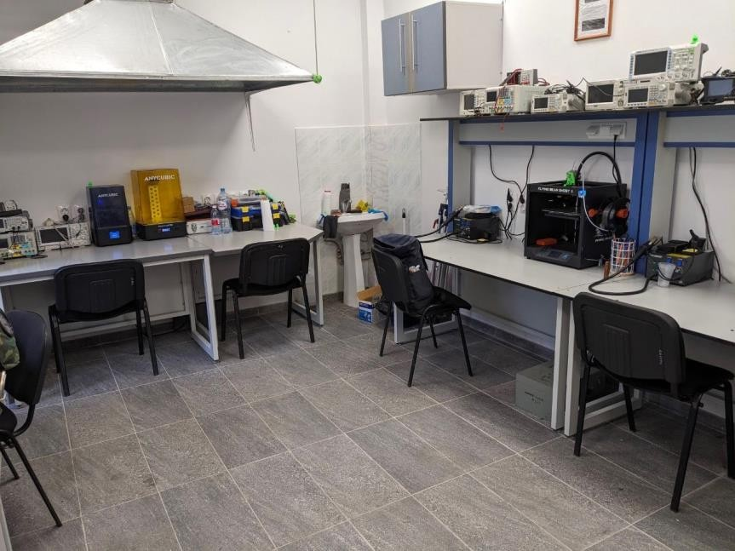
каб 310
каб 121С

Slide 9
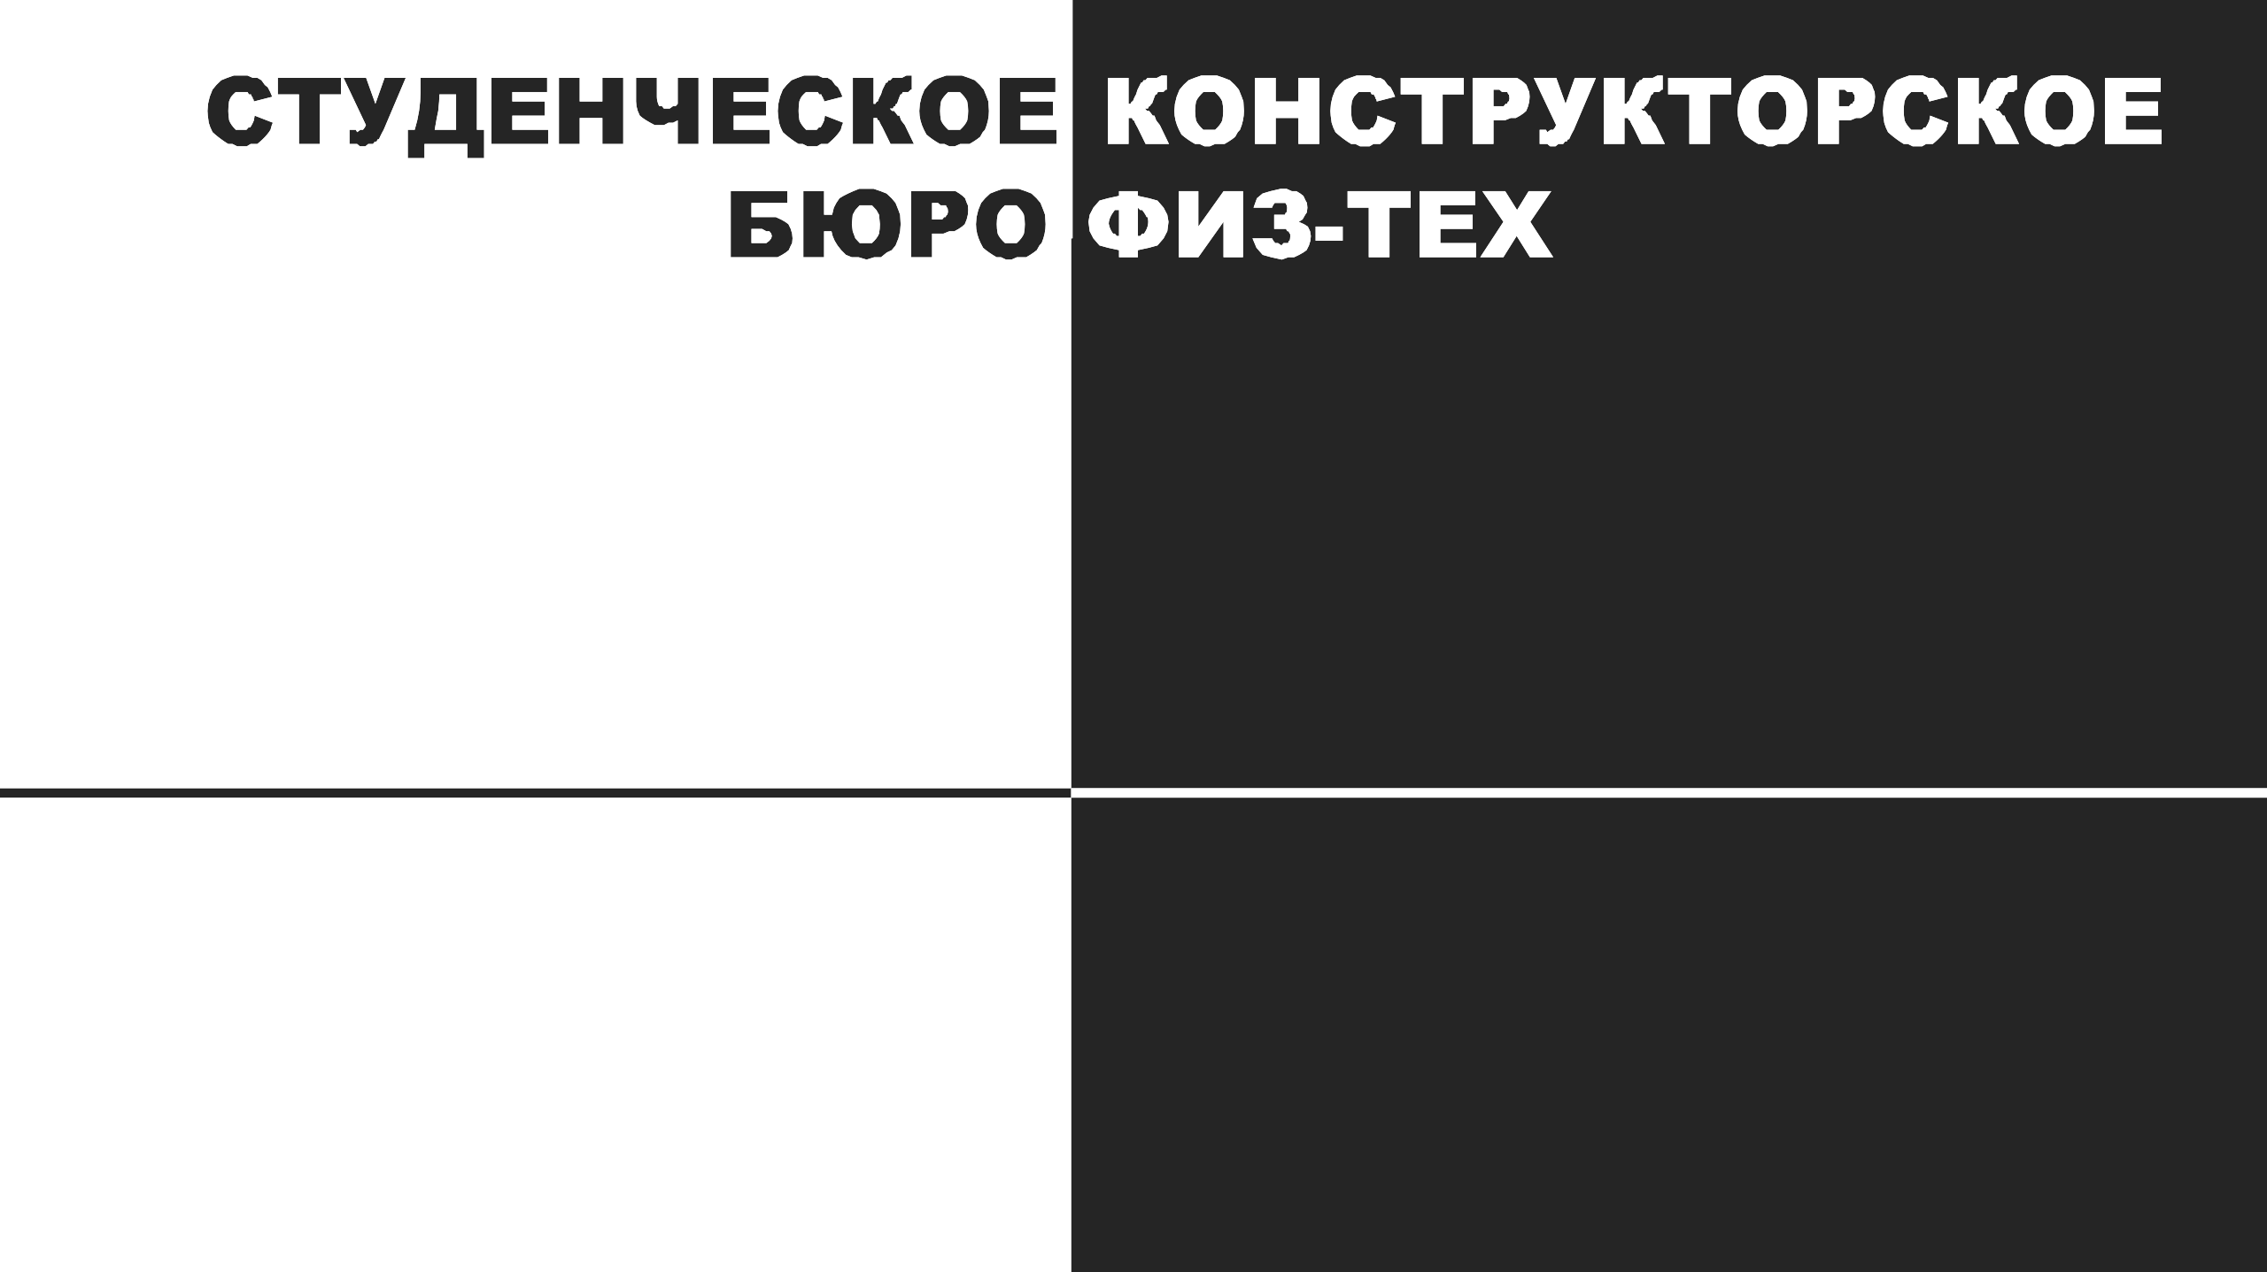
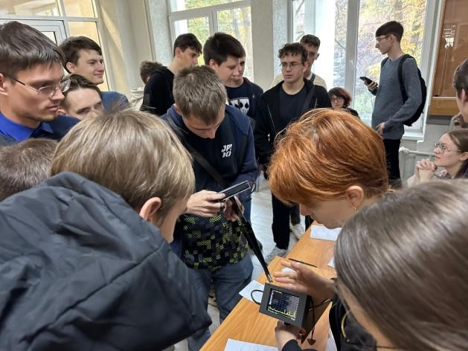
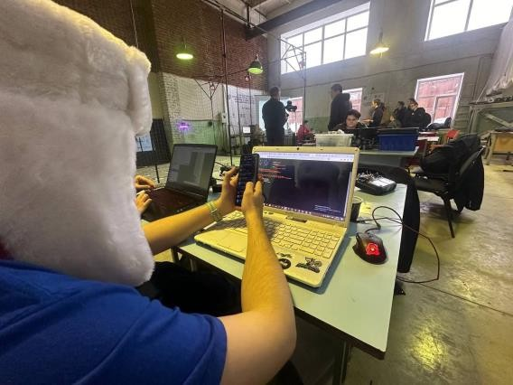




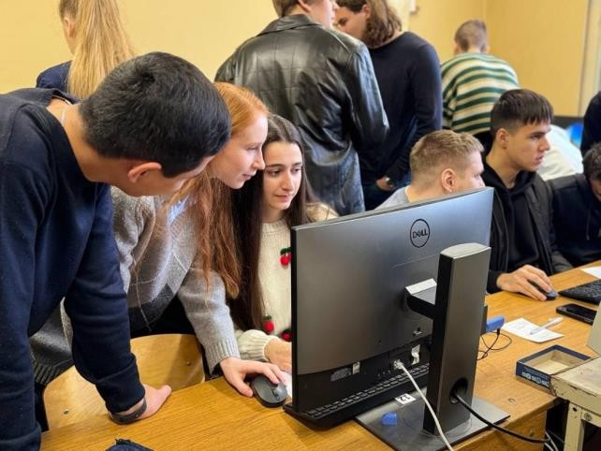
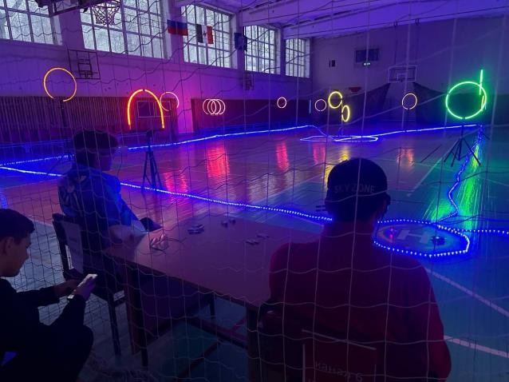
VII фестиваль радиоэлектроники в КубГУ
Фестиваль
робототехники
"Калашников-технофест" в ИжГТУ

Slide 10
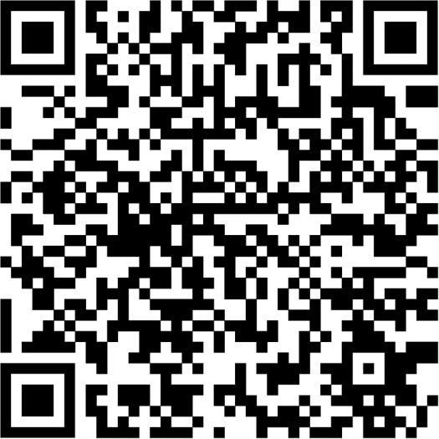
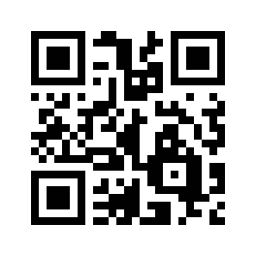
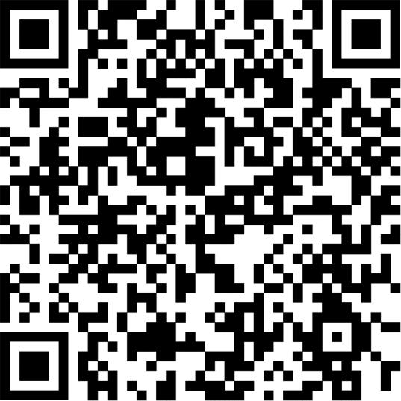
КОНТАКТНАЯ ИНФОРМАЦИЯ
Подготовительные курсы «Фотон»: ЕГЭ по физике, информатике,
тестирование по основам электроники, основам
электротехники, вычислительной техники и информационным
технологиям:
Информационный буклет
Тел. 8(861)219-95-02, доп. 260
Деканат ФТФ:
тел. 8(861)219-95-66, ftf@kubsu.ru,
доп. 265
Магистратура ФТФ: 8(861)219-95-02, доп. 154
Сайт факультета:
www.kubsu.ru/ru/ftf
Сайт факультета
Приемная кампания КубГУ 2025

